Slide 1
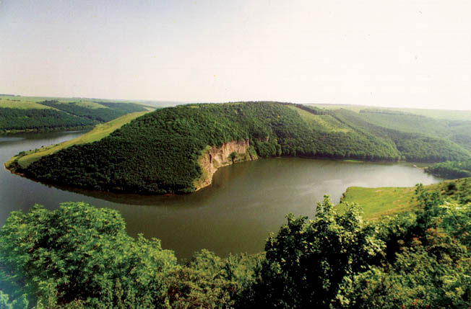
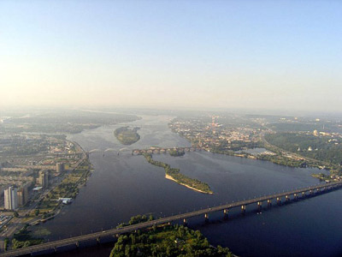
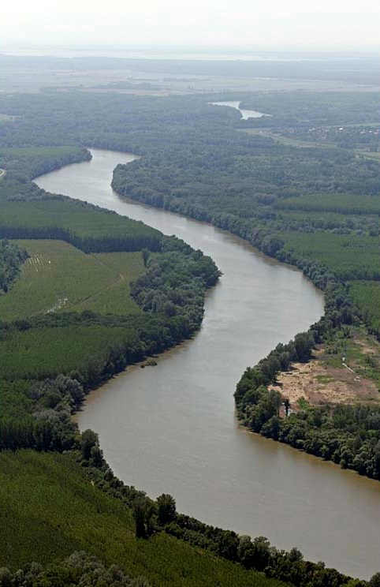
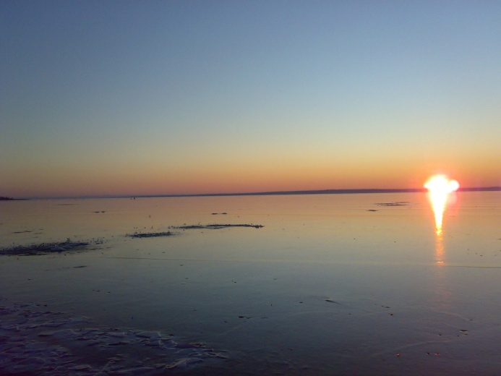
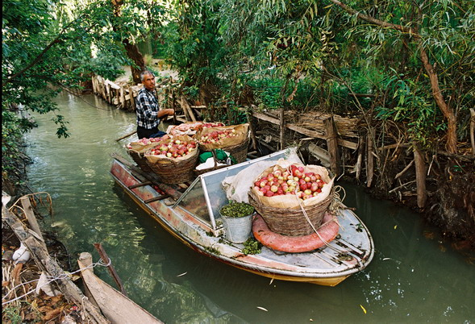
Тема лекції: “Внутрішні води України”

Slide 2
План
Водні ресурси України, їх склад та особливості.
Поверхневі й підземні води.
Україна – морська держава.
Мета лекції: ознайомитись з особливостями територіального розміщення внутрішніх вод України та розглянути екологічні проблеми стану річок, озер та особливості їхнього господарського використання.
Завдання: 1) розглянути роль та значення річок, озер, водосховищ у
господарському використанні;
2) р. Дніпро як «природний та національний символ»
українського народу;
3) виокремити та охарактеризувати Волинські озера,
Причорноморські та Придунайські озера;
4) вивчити особливості гірських озер досліджуваної
території.

Slide 3
Основна література:
Вишневський В.І. Річки й водойми України. Стан і використання: Монографія. – К.: Віпол, 2000.
О.П. Маринич, П.Г. Шищенко. Фізична географія України. Підручник. – Київ.: Знання, 2006.
П.О. Масляк, П.Г. Шищенко. Хрестоматія з географії України. – Київ. В-во “Генеза”, 1994.
Додаткова література
Малі річки України: Довідник /За ред.. А.В. Яцика. – К.: Урожай, 1991.
Ромащенко М.І., Савчук Д.П. Водні стихії. Карпатські повені. Статистика, причини, регулювання /за ред.. М.І. Ромащенка. – К.: Аграрна наука, 2002.
Синевирське озеро // Легенди нашого краю. – В-во: «Карпати», - Ужгород, 1972.
Швець Г.І. Голубі перлини України. – В-во «Радянська школа». – Київ, 1969.
Інтернет-джерела.

Slide 4
басейн р. Дніпро

Slide 5
р. Дніпро у м. Смоленськ (Російська Федерація)

Slide 6
р. Дніпро у м. Лоєв (Білорусія)

Slide 7
р. Дніпро в Києві

Slide 8
Київське Правобережжя

Slide 9
Київська ГЕС

Slide 10
р. Дніпро в м. Канів

Slide 11
Канівська ГЕС

Slide 12
Кременчуцька ГЕС

Slide 13
Дніпродзержинська ГЕС

Slide 14
о. Хортиця

Slide 15
Дніпровська ГЕС

Slide 16
Дніпровська ГЕС

Slide 17
“Каховське море”

Slide 18
Каховська ГЕС

Slide 20
басейн р. Дністер

Slide 21
р. Дністер

Slide 22
р. Дністер у м. Заліщики (Тернопільська обл.)

Slide 23
Хотинська фортеця на р. Дністер

Slide 24
р. Дністер на території НПП “Подільські Товтри”

Slide 25
Білгород-Дністровська фортеця

Slide 26
рафтинг по р. Дністер

Slide 27
витік р. Тиса (злиття Білої та Чорної Тиси)

Slide 28
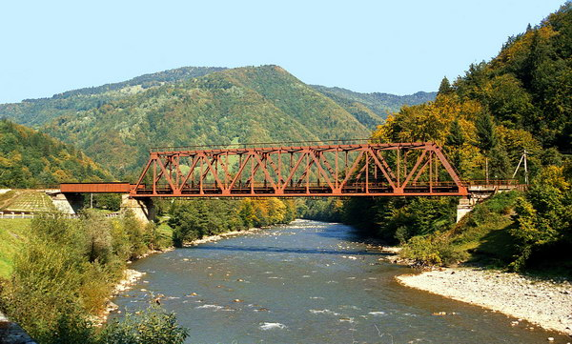
р. Тиса (Закарпатська обл.)

Slide 29
р. Південний Буг

Slide 30
Варварівський міст через р. Південний Буг у м. Миколаїв

Slide 31
р. Сіверський Донець, яка впадає в р. Дон

Slide 32
р. Сіверський Донець

Slide 33
басейн р. Дунай

Slide 34
Знак «Нульовий кілометр» в українській частині дельти нижче м. Вилкове на о. Анкудінов. Звідси починається відлік довжини Дунаю

Slide 35
р. Дунай в м. Ульм (Німеччина)

Slide 36
р. Дунай в м. Відень(Австрія)

Slide 37
р. Дунай в м. Братислава (Словаччина)

Slide 38
р. Дунай в м. Будапешт (Угорщина)

Slide 39
р. Дунай в м. Белград (Сербія)

Slide 40
р. Дунай в Україні

Slide 41
м. Вилково – “Українська Венеція” на р. Дунай

Slide 42
м. Вилково – “Українська Венеція” на р. Дунай

Slide 43
р. Західний Буг

Slide 44
гирло р. Західний Буг м. Палев (Польща)

Slide 46
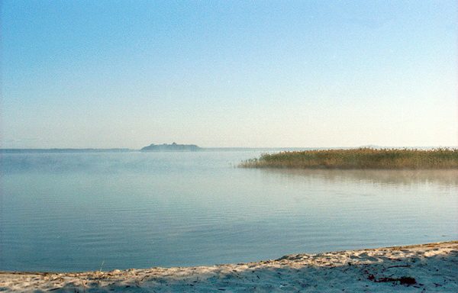
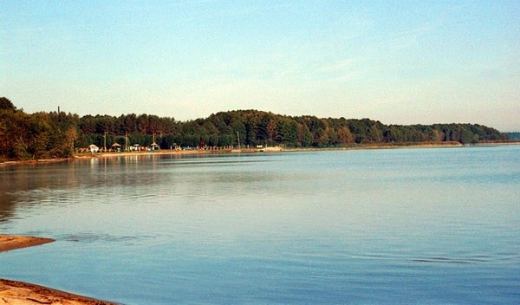
Озеро Світязь – найбільше з Шацьких озер

Slide 47
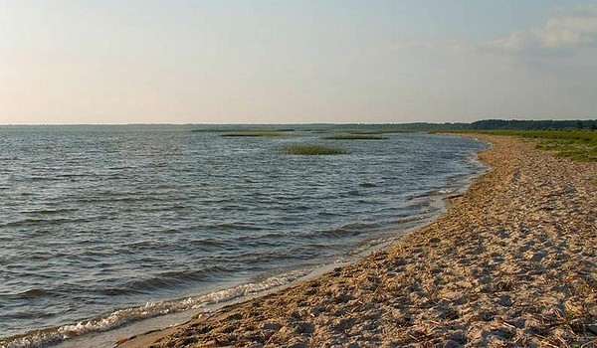
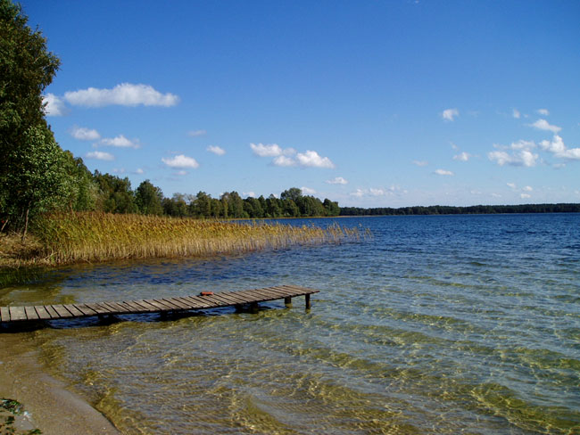
Пулемецьке озеро
озеро Люцимир

Slide 48
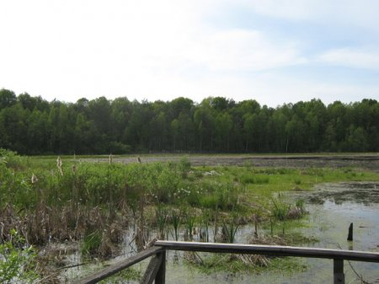
Озеро Нечимне (Нечімле) – надихнуло Лесю Українку на написання драми-феєрії “Лісова пісня”.

Slide 49
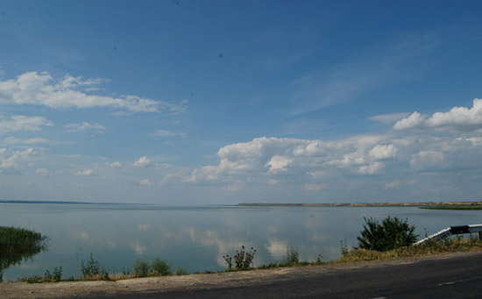
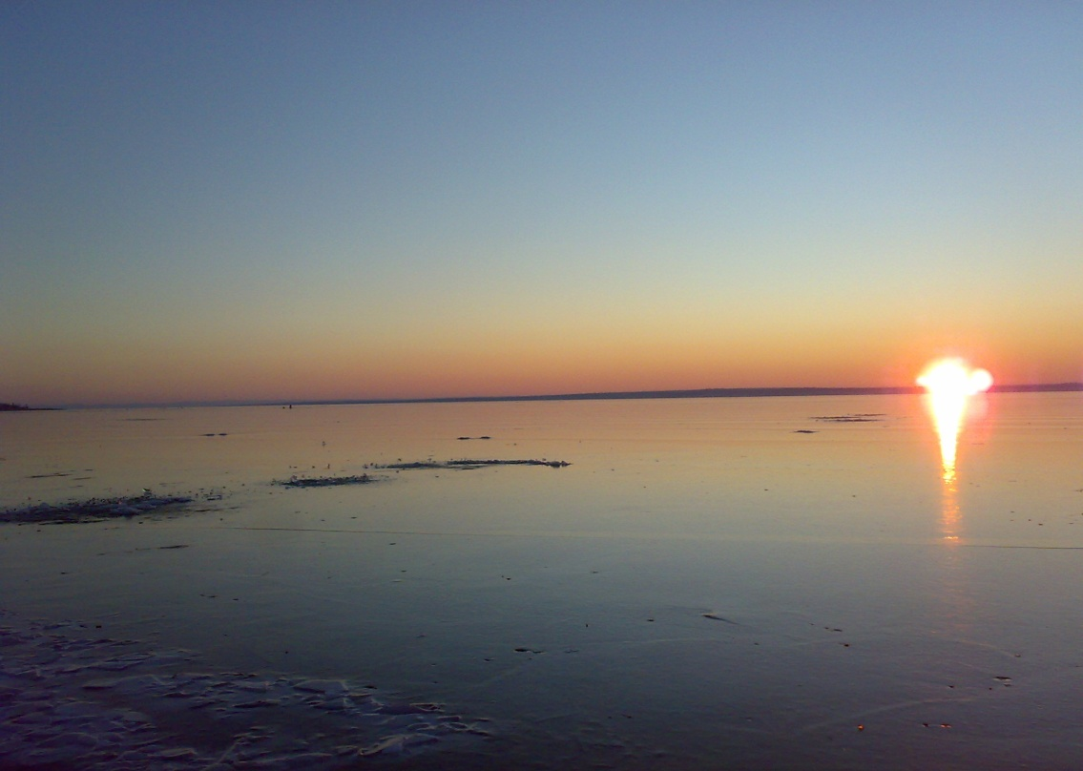
Придунайські озера: Кагул (зліва) та Ялпуг (знизу)

Slide 50
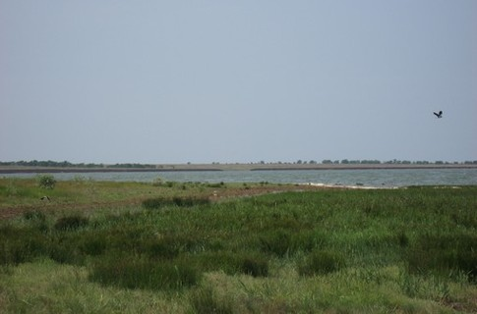
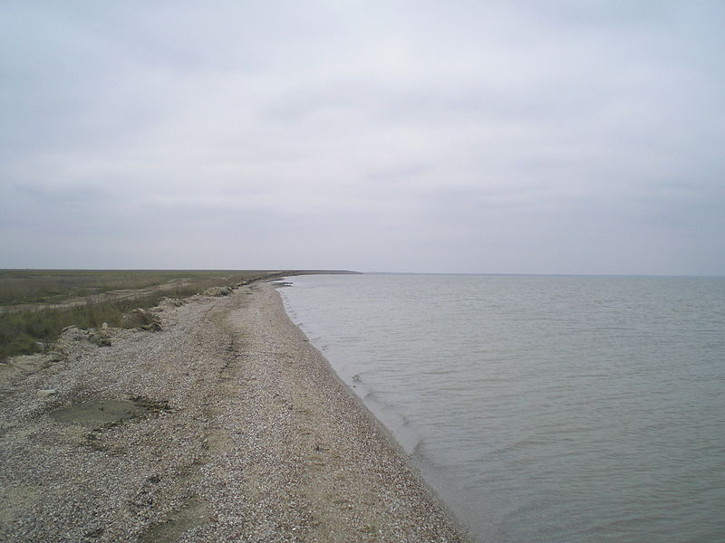
Причорноморські озера: Сасик-Кундук(1), Алібей(2), Шагани(3)
1
2
3

Slide 51
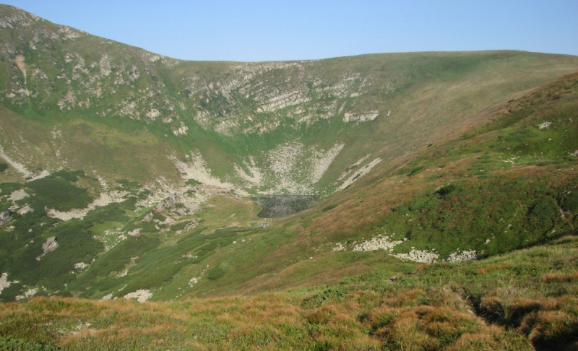
озеро Бребенескул (1801 м) – найбільш високогірне озеро України

Slide 52
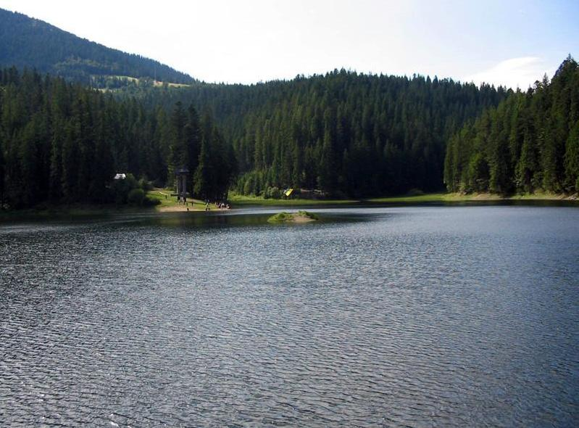
озеро Синевир – “морське око” Карпат

Slide 53
канал Дніпро - Донбас

Slide 54
Північно-Кримський канал

Slide 55
болота Полісся

Slide 57
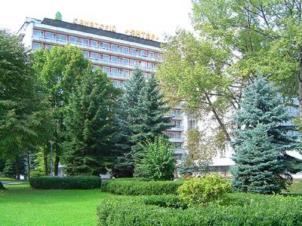
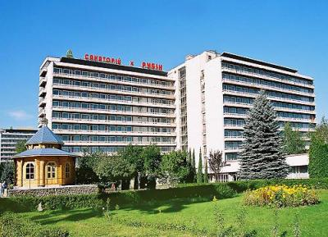
санаторно-курортні заклади Трускавця

Slide 58
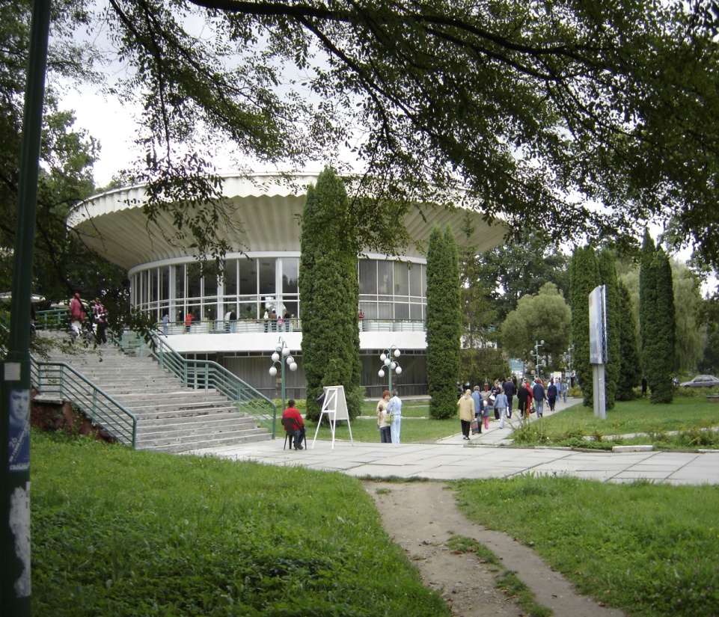
бальнеологічний курорт Моршин

Slide 59
санаторно-курортні заклади Моршина

Slide 60
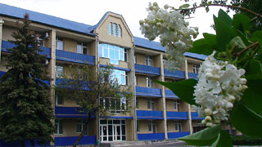

Slide 61
бальнеологічний курорт Солотвино

Slide 62
санаторно-курортні заклади Сваляви
“Квітка Полонини”
“Сонячне Закарпаття”

Slide 63
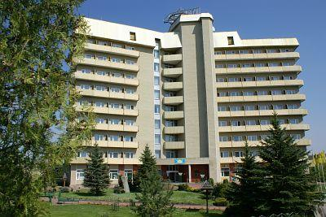
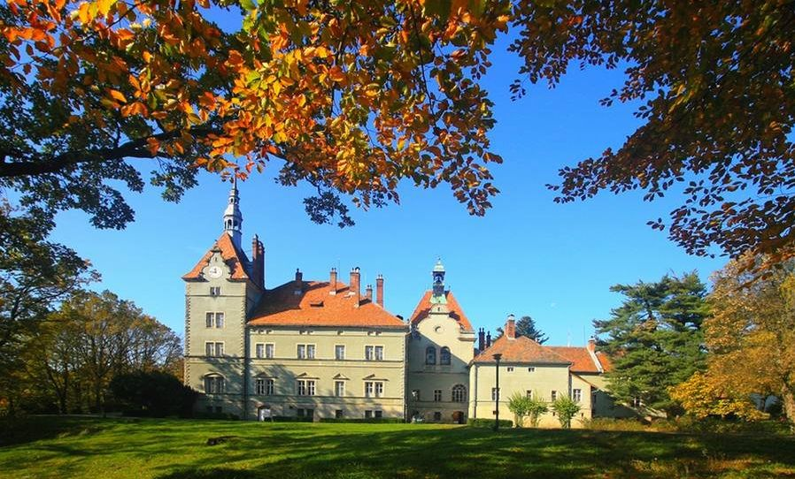
санаторій “Карпати”

Slide 64
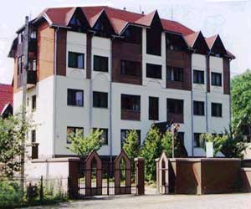
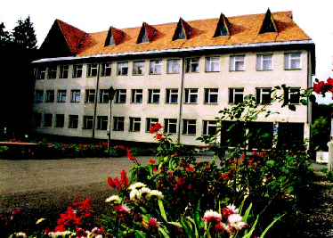
санаторно-курортні заклади с. Шаян

